Slide 1


Programa de Capacitación:
Ventas Técnicas en el Ecosistema WAPOSAT
Del Monitoreo a la Solución Integral de Impacto Social

Slide 2
Entender que en waposat no vendemos solo un equipo, sino sistemas que le dan vida a los ríos generando agua de calidad.

Slide 3
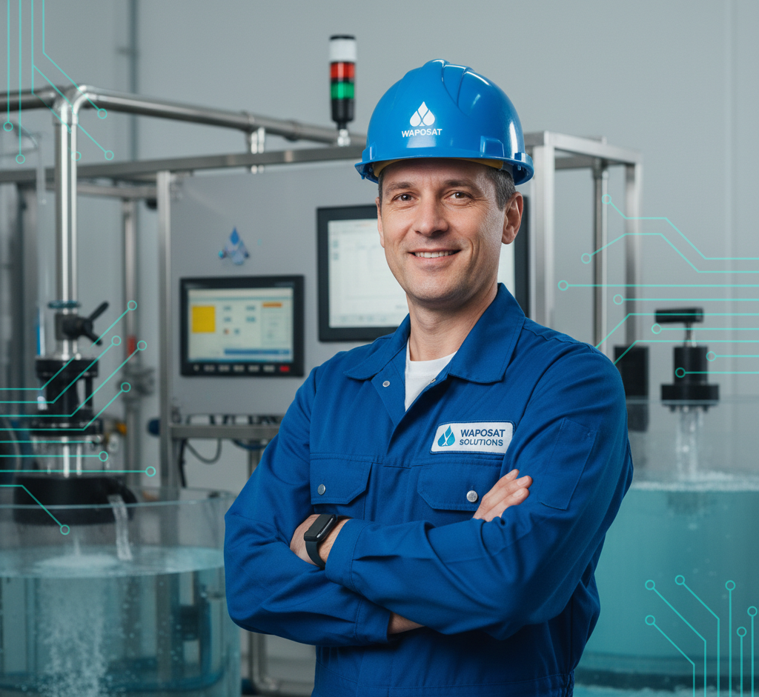
Rol de ventas técnicas.
Vender soluciones de impacto social y operativo
Guachimán de los Ríos
Ofrecemos un guardián y operador autónomo que da vida a los ríos generando agua de calidad.
Concepto clave
"No vendemos sensores de pH, vendemos tranquilidad" (evitando multas y enfermedades).
Impacto en Salud
Combatimos enfermedades y mejoramos la salud en las zonas rurales con monitoreo en tiempo real.

Slide 4
Identificación de necesidades
Detección de problemas:
Multas de SUNASS, cloro inestable o agua turbia.
Oportunidad para soluciones integrales.
Preguntas clave para el cliente:
¿Cómo se entera hoy si el agua está contaminada?
¿La cloración es manual o "al ojo"?
Diferenciador
Equipos con paneles solares para zonas sin conexión eléctrica.

Slide 5
Errores comunes
Prometer y/o establecer integraciones con software externos sin respaldo técnico.
Ofrecer alcances de automatización compleja sin validar factibilidad.
Recuerda: Primero valida la disponibilidad de los recursos necesarios para llevar a cabo los objetivos o metas señaladas.

Slide 6
Conceptos de Automatización
Desmitificar la tecnología y mostrarla como herramienta de ahorro

Slide 7
Automatización, pero porque?
Automatizar es ahorrar dinero (menos reactivos químicos y menos viajes al campo). Entender que este sistema nos permite ver lo que pasa en tiempo real para la toma de decisiones.
La automatización no busca complicar sino resolver errores en tiempo real, una persona se olvida de clorar, nuestro sistema

Slide 8
¿Por qué automatizar?
Menos reactivos químicos, menos viajes al campo y reducción de errores humanos.
Niveles de Operación
Manual: “Al ojo”
El operador decide echar o no cloro basándose en percepción.
Semiautomático:
El equipo avisa pero el humano actúa.
Automático:
El equipo mide y actúa según la norma. Sin intervención.
Automatizar
Menos reactivos químicos y menos viajes al campo.

Slide 9
Comparación en cliente real.
Operación manual
“El operador de JASS prende la bomba cuando se acuerda”
Depende de la memoria humana
Errores frecuentes en dosificación’
Desperdicio de reactivos químicos.
Operación automática
“Waposat detecta nivel bajo y activa bomba/dosificador sin intervención”
Decisiones en tiempo real
Proceso predecible y estable
Cumplimiento de estándares\
Más rentable

